Slide 1


Rabia Papila
Kasım 2022, Antalya
EV HEMODİYALİZİ

Slide 2

AJANDA
1
gİrİş
2
Ev HD sürecİ
3
MEDİKAL sonuçlar
4
MALİYET
5
Dünyada ve ülkemİzde ev HD

Slide 3
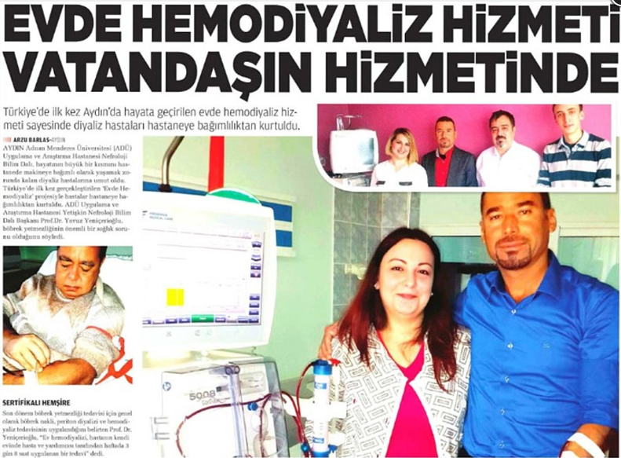
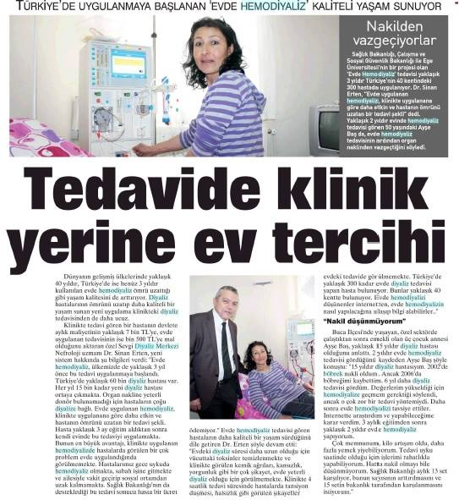
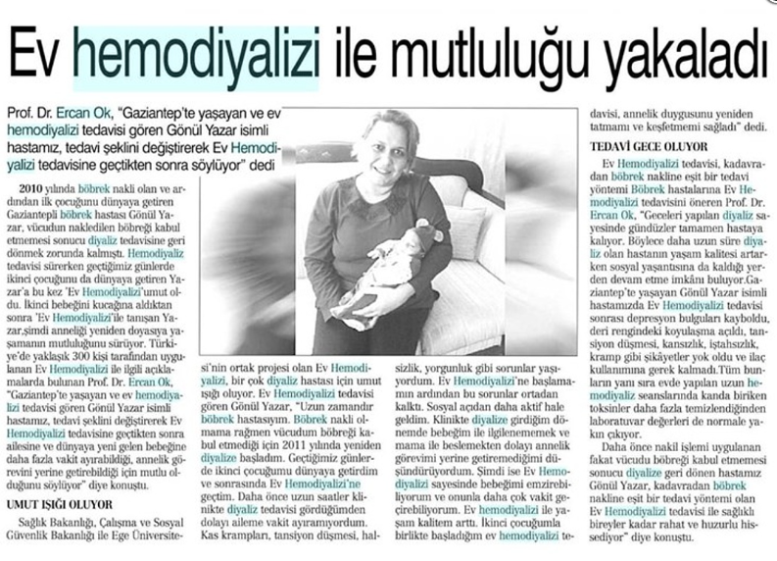
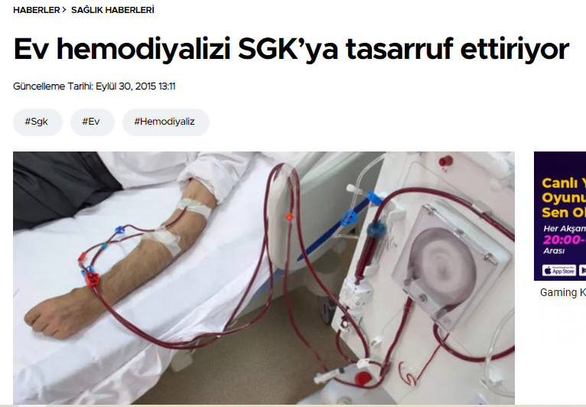

Slide 4
Başlangıç
Amerika’da başlıyor, 1960’larda (Seattle)
Haftada 2 kez, her seans 10 ila 20 saat; haftada 20 ila 40 saat diyaliz
Merkezde veya evde hemodiyaliz
1973’de ABD’de hastaların %40’ı evde hemodiyaliz oluyor!
Hastaların %90-95’ inde kan basıncı normal!
Diyaliz sırasında hipotansiyon ve kramp hiç yok!
İştahsızlık, halsizlik, anemi yok!

Slide 5
Başlangıç
Makine ve ünite sayısı yetişmez oluyor,
Yüksek pompa hızı ve daha geçirgen filtre kullanıp, daha kısa süre diyaliz yapılmaya başlanıyor
Sonunda bütün dünyada, haftada 3 kez 4 saat diyaliz yerleşiyor.
2/3’ ü hemodiyaliz (HD), >%90 konvansiyonel HD (3x4 s/hf)
HD yaşam kurtarıcı, ama sonuçlar parlak değil

Slide 6
Gelişen sorunlar
Genel popülasyona kıyasla tüm nedenli mortalite 7 kat, kardiyovasküler mortalite 9 kat daha fazla
Genel popülasyonda 55 yaşında yaşam beklentisi 25 yıl, HD’de 5 yıl
Çalışmama/çalışamama oranı %71, genel popülasyonda %10
Özellikle kardiyovasküler nedenle sık hospitalizasyon, hastane yatışları toplam maliyetin %38’i (HD %35)
Collins AJ et al. Am J Kidney Dis. 2013; 61(Suppl 1): A7, e1-e476
De Jager DJ et al. JAMA 2009; 302(16):1782-9
USRDS 2009 Annual Data Report
Bell CM, et al. Med Decis Making. 2001 Jul-Aug; 21(4): 288-94
Muehrer RJ, et al. Clin J Am Soc Nephrol. 2011; 6(3): 489-96
USRDS 2013 Annual Data Report

Slide 7
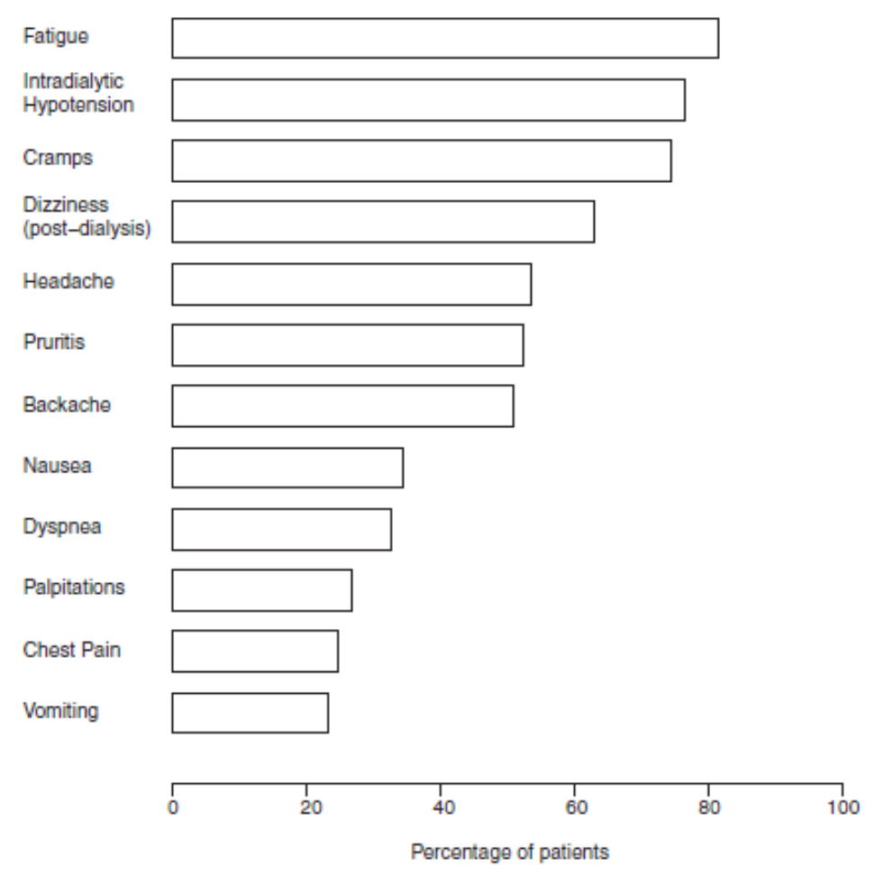
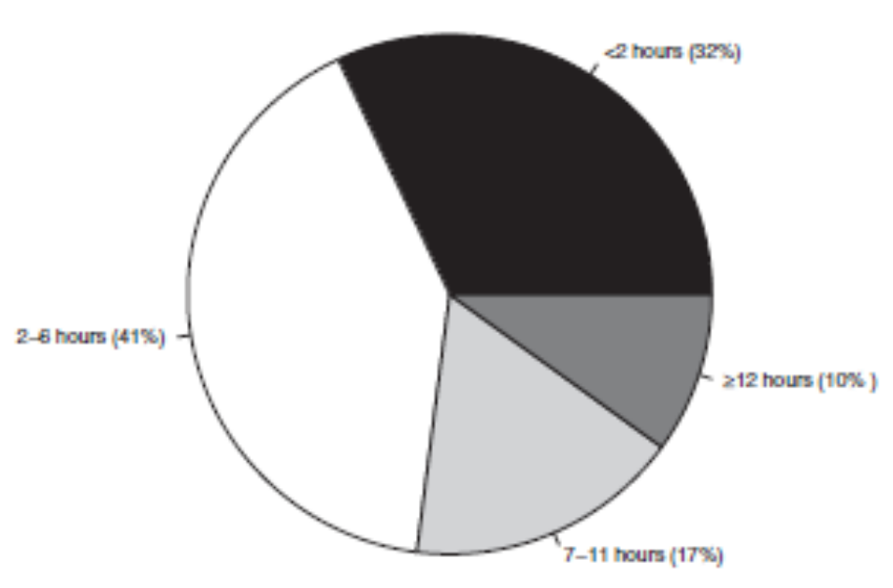
Gelişen sorunlar
Yoğun yakınmaları; >2/3’ünde >2 saat post-HD halsizlik
Yaşam kalitesi metastatik karaciğer kanseri ve sağaltıma dirençli non-Hodgkin lenfomadan daha kötü
Bell CM, et al. Med Decis Making. 2001 Jul-Aug; 21(4): 288-94
Kaplin B et al. Nephrol Dial Transplant 2011; 26: 2656-63
Rayner HC et al. Am J Kidney Dis 2014; 64: 86-94

Slide 8
Morbidite ve mortalite nedenleri
Renal Ccr 120 ml/dk, konvansiyonel HD’de 12.9 ml/dk (%10)
Orta-büyük moleküllü toksinlerin klirensi çok daha düşük (örneğin beta-2 mikroglobulin düzeyi sürekli artıyor ve mortalite için risk)
Yetersiz üremik toksin klirensi
Başarısız volüm ve kan basıncı kontrolü
Hızlı ultrafiltrasyon
Yetersiz fosfor kontrolü
Düzenli olmayan diyaliz aralıkları
Pazartesi ve Salı mortalite riski %34- %22 daha yüksek
Uzun aranın son 12 saatinde ani ölüm riski 3 kat !
Antihipertansif kullanımı %60-90, sist KB >140 mmHg % 55-75
Kalp yetmezliğine bağlı hospitalizasyon yüksek
Yaygın fosfor bağlayıcı kullanımına karşın, yarısında P yüksek
Yüksek P ile vasküler kalsifikasyon, iki kat yüksek mortalite
Hipotansiyon, miyokardiyal bozulma, hipervolemi
>10 ml/kg/s UF → Mortalitede artış

Slide 9
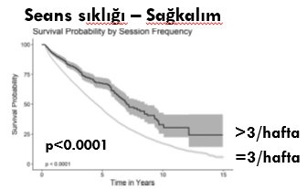
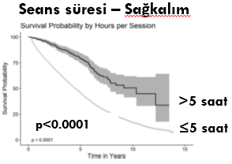
Sağkalımın belirleyicisi
Avustralya, 2001-2015 HD’e başlayan 16.994 hasta, sıklık >3/hf olan 757 hasta ile süre >5 saat olan 518 hasta, diğerleriyle karşılaştırılmış
>3/hf ve >5 saat ile sağkalım avantajı; ancak sıklık ve süre birlikte değerlendirildiğinde,
Yalnızca seans süresi >5 saat olanlarda diğerlerine göre mortalitede %43 azalma; HR=0.57, %95 GA 0.44-0.74
Sağkalımın tek belirleyicisi seans süresi!
Emmett C et al. Nephrology 2020; 25: 323-31

Slide 10
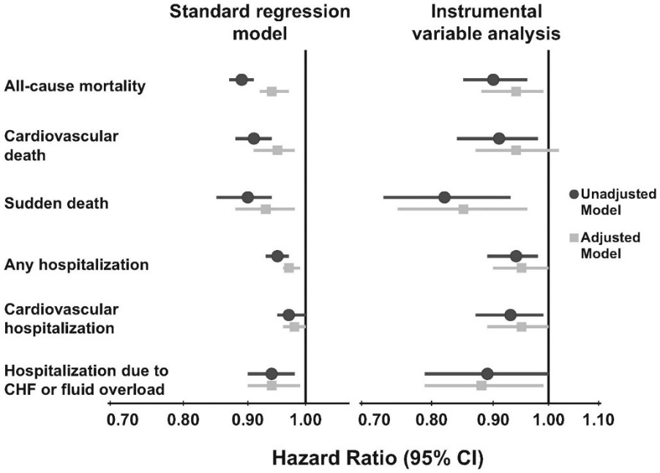
Seans süresinin etkisi
Seans süresinde her 30 dk uzama ile tüm nedenli mortalite, KV mortalite, ani ölüm ve hospitalizasyonda azalma
Daha düşük kan basıncı, fosfor,
Daha yüksek Hb ve albumin
Tentori F et al. Nephrol Dial Transplant 2012; 27: 4180-8

Slide 11
Seans süresinin etkisi
Tansiyon normal, tansiyon ilacı kullanan sadece %2 (Türkiye:%40)
Kansızlık pek yok, eritropoetin (Epo) kullanan sadece %5 (Türkiye:%50)
Fosfor normal, fosfor için ilaç kullanan sadece %20 (Türkiye:%80)

Slide 12
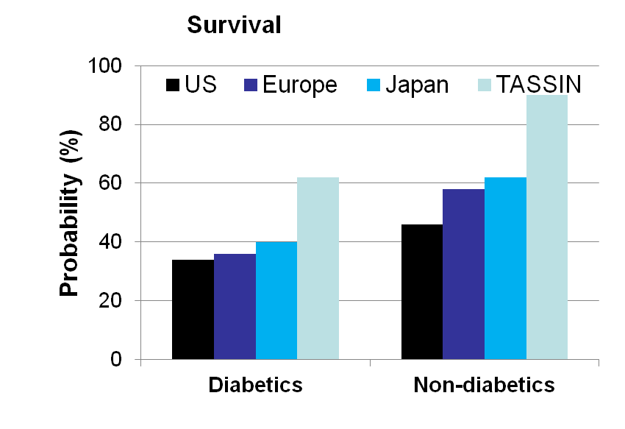
Seans süresinin etkisi
Haftada 3 kez HD’de en iyi sağkalım 8 saat seans ile (Tassin)
Daha uzun diyaliz
Daha uzun sağkalım
Daha konforlu yaşam

Slide 13
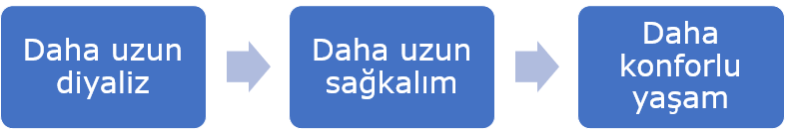
Ev hemodiyalizi
En uygun yer EV
  Merkeze gidip gelme zorunluluğu yok
  Konforlu
  Özgür tedavi planlaması
  Enfeksiyon riski daha düşük (H1N1, COVID-19)
  Gece uykuda tedavi yapabilmek, daha başarılı iş-okul-sosyal-aile yaşamı
  Ekonomik

Slide 14
EV HEMODİYALİZİ SÜRECİ
Hasta Seçimi
Eğitim
Alt yapı
Onay
Evde HD
1
2
3
4
5
İsteklilik
Uygun ev
Hasta /Yakını /
Hemşire
Tıbbi onay
1 ay teorik eğitim
1 ay merkezde kendi diyalizini yapar
Hemşire & Hekim & Teknisyen
Yeterlilik sertifikası
Elektrik
Su
HD Makinası ve SAS kurulumu
Su testleri
Sağlık Müdürlüğü onayı
6-8 saat
Lab testleri
Aylık nefrolog kontrolü
3 Aylık hemşire & teknisyen ziyareti
Aylık sarf malzeme temini
24 saat telefon ulaşımı
Ev Hemodiyalizi © Copyright

Slide 15
Hasta seçimi
Tıbbi faktörler
Psiko-sosyal faktörler
Klinik komorbid durumlarına göre;
    Hiperfosfatemi (CaxP yüksekliği)
    İntradiyalitik sıvı alımı yüksek (overhidrasyon)
    Kuru ağırlığına inemeyen hasta
    Hipervolemiye rağmen hipotansif
    Düzeltilemeyen kramp ve kusması olan hasta
    Kardiyak fonksiyon bozukluğu
    Yeterli kan akım hızına ulaşılamayan hastalar
1 Aylık sürede 3/hafta’ ten fazla HD önerilen hastalar
PD tedavisinden ayrılmak zorunda olup evden
ayrılmak istemeyen hasta
Gebelik planlayan hasta
Ciddi uyku apne sendromu olan hasta
Öğrenmeye istekli, motive ve tedaviye uyumlu
Ev koşulları uygun
Sosyal statüsü uygun (çalışan, üreten, iş gücünü korumak isteyen)
Tedavi reçetesini, standart prosedürleri, protokolleri takip edebilecek
İş, okul vb sürdürmek istediği gereksinimler olması

Slide 16
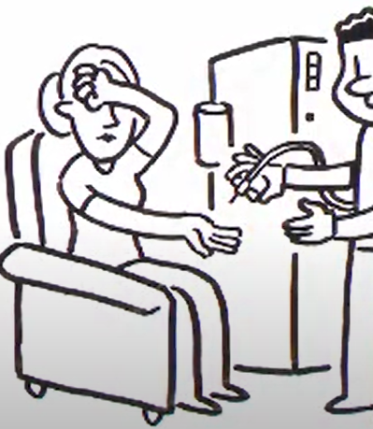
Hasta seçimi
Damara giriş yapma korkusu,
Diyaliz sırasında olabilecek komplikasyonlarla baş edememe korkusu,
Hemodiyalizi öğrenme ve yapma konusunda kendine güvenememe,
Katastrofik bir olay olma olasılığı korkusu
olan hastalar ev hemodiyaliz hemşiresi tarafından desteklenmelidir.

Slide 17
Hasta seçimi
Kimler uygun değil?
Ciddi kalp rahatsızlıkları,
Görme ve işitme kaybı,
Kötü glisemik kontrol, sık hipoglisemi,
Alkol ve madde bağımlılığı,
Heparin kullanımı kontrendike olan,
Canlı vericiden transplantasyon hazırlığı,
Hastanın tedaviye uyumunu etkileyecek psikiyatrik problemler,
Yaşam süresi kısa olduğu düşünülen hastalar
Ev hemodiyalizi için uygun olmayan hastalardır.

Slide 18
EĞİTİM
Onay Alma
Temel bilgiler
Olası Sorunlar
Kayıtlar
1
2
3
4
5
Hemodiyaliz uygulaması
‘Ev Hemodiyalizi Bilgilendirilmiş Onay Formu’
İki haftalık eğitimin ardından değerlendirme.
SDBY ve tedavi seçenekleri
Ev Hemodiyalizi cihazı ve su sistemi
Hemodiyaliz için gerekli malzemeler
Damar erişim yolları
Hazırlık
Diyalizi başlatma-
Sürdürme- sonlandırma
Oluşabilecek her türlü sorunlar
İntradiyalitik komplikasyonlar
Çözüm ve başetme yolları
Tüm tedavi verilerinin kayıtları
Kayıt evrakının merkeze, Ev diyalizi hemşiresi teslim edilmesi

Slide 19
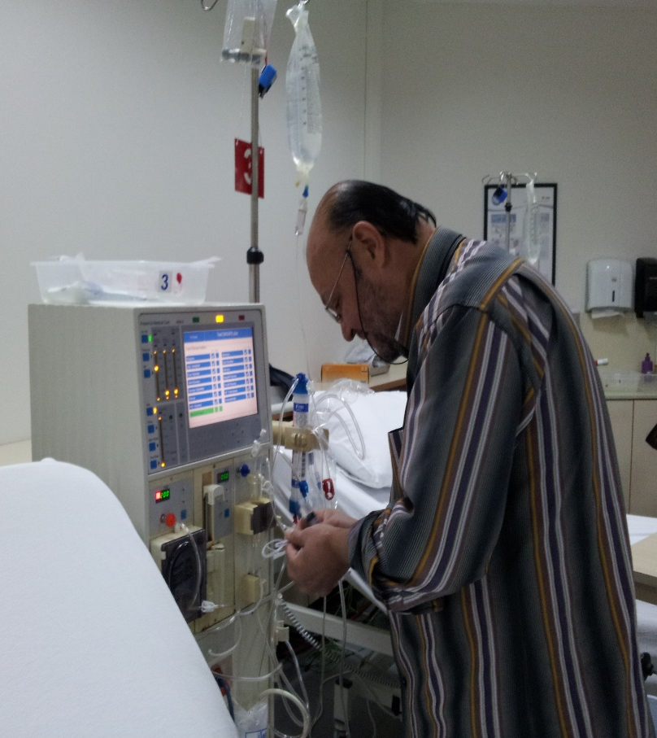
Hemodiyaliz Uygulaması
    Damar yolu bakımı, hazırlığı ve kullanımı
    Su sistemi hazırlığı, su testleri
    Hemodiyaliz makinesi setlenmesi ve tedaviye hazırlığı
    Heparin hazırlığı, doz hesaplaması ve uygulaması
    Vital bulgular ve ölçümleri
    Kuru ağırlık ve ultrafiltrasyon ayarlaması
    Damar erişim yolu girişimleri ve bağlantısı
    Hemodiyaliz tedavisinin başlatılması
    İlaç uygulamaları
    Hemodiyaliz tedavisinin sonlandırılması
    Hemodiyaliz makinesinin yüzey ve hidrolik yolu dezenfeksiyonu
    Tıbbi atıkların ve kesici/batıcıların toplanması ve saklanması
    Alarmlar ve çözüm yolları
    Kan örneklerinin alınması,hazırlanması ve saklanması

Slide 20
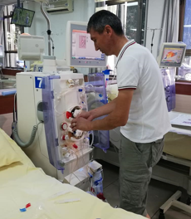
Hemodiyalizde karşılaşılabilecek sorunlar ve çözüm yolları
Damar yolu sorunları
Setlerde pıhtılaşma
İntradiyalitik komplikasyonlara müdahale
Elektrik ve su kesintileri, cihazlarla ilgili teknik sorunlar
Ender karşılaşılan sorunlar ( hava embolisi, hemoliz gibi)
Doğal afet ve acil durumlarda diyalizi sonlandırma

Slide 21
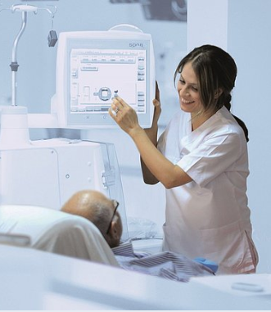
Eğitim
Türkiyede yasal süresi 2 ay
    4 hafta teorik
    4 hafta merkezde hasta tek başına self-care hemodiyaliz uygulaması yapabilmeli
Ev hemodiyalizi ekibinin tamamının onayının bulunduğu
‘Ev Hemodiyalizi Yeterlilik Belgesi’ düzenlenir.

Slide 22

ALT YAPI - ONAY
Ev Keşfi
Cihazların talebi
ISM Dosyası
Eve Çıkış
1
2
3
4
5
Tesisatın hazırlanması
Elektrik- su alt yapısı
Cihazın kurulacağı yerin belirlenmesi
Su arıtma cihazının kurukacağı yerin belirlenmesi ve hazırlanması
Eğitim sonu evde hazır olacak şekilde talep yapılır
Ev HD cihazı 7 yaş altı olmalı
Gereken sözleşmeler ilgili firmalarla yapılır
Tespit edilen alanlar tesisata uygun hale getirilir
Teknik onaylar alınır
Dilekçe, HD raporu, nefrolog raporu, evHD yeterlilik belgesi
Hasta onam formu, Ev HD ekibi iletişim bilgileri
Alt yapı keşif uygunluk, cihazların ilk çalıtırma, faturalar, teslim tutanakları
İlk 3 seans refakat
Hasta ve hasta yakınının 24 saat erişebileceği ev diyalizi ekibi telefonu
Ayda bir ünitede değerlendirme, üç ayda bir evde değerlendirme

Slide 23
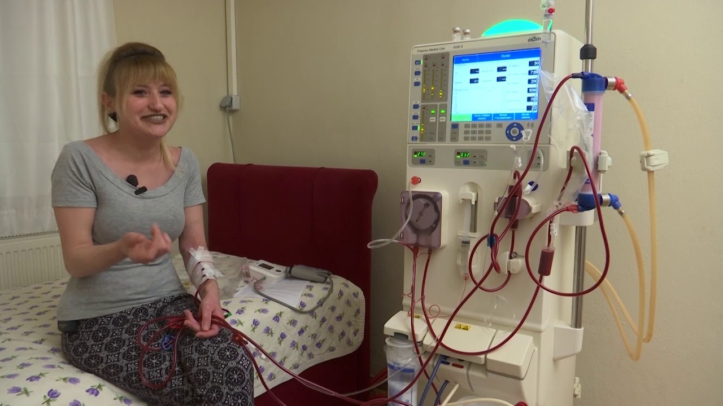
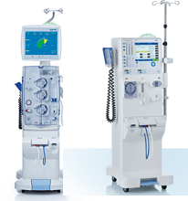
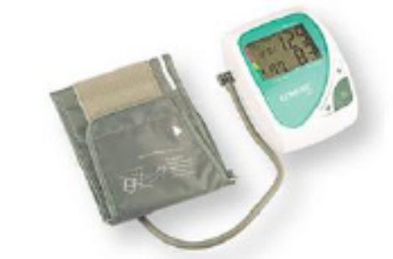
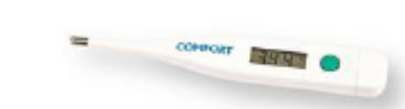
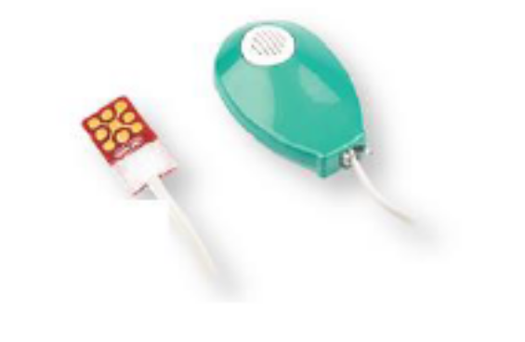
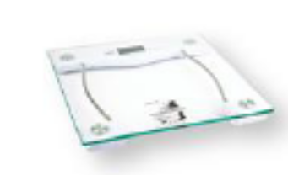
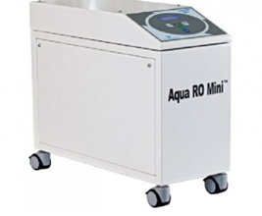
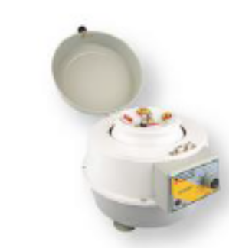

Termometre
Tansiyon Aleti
Tartı
Islaklık Detektörü
Santrifüj

Slide 24
Evde Takip ve Güvenlik
Hastanın evdeki üç seansına gerekli ise daha uzun süre teknisyen ve ev hemodiyaliz hemşiresi tarafından eşlik edilir.
Aylık rutin nefrolog viziti yapılır.
Ev hemodiyaliz hemşiresi ve teknisyen üç aylık ziyaretleri gerçekleştirir.
Altı ayda bir bakteriyolojik, senede bir kimyasal su numuneleri alınır ve su arıtma yönergesine uygunluğu değerlendirilir.
Hastanın tıbbi atıklarının alınması için bağlı olduğu belediye ile sözleşme yapılır.
Diyaliz sırasında oluşabilecek iğne çıkması riskini bertaraf için hastaya ıslaklık monitörü kullandırılır.
Hasta 7 gün 24 ev hemodiyalizi ekibine telefonla ulaşabilir.

Slide 25
Evde diyaliz başladıktan sonra
Kan basıncı, fosfor, anemi, volüm yüklenmesi daha kolay kontrol altına alınıyor,
İştah artıyor, albümin yükseliyor,
Kardiyovasküler sistem sorunları düzeliyor,
Uyku apneleri azalıyor,
İlaç kullanımı azalıyor,
Fosfor ilaçsız ve serbest diyete rağmen tam normal, hatta fosfor eklemek gerekebiliyor!
Hastaneye yatma sıklığı azalıyor,
Gerçek kilo artışı
İş ve okula devamda artış
Kendine güven ve sosyal ilişkilerde artış

Slide 26
Medikal Sonuçlar- Sağkalım
Ev HD ile düşük mortalite her iki cinsiyette ve tüm yaş gruplarında
8.2 yıla kadar izlem süresinde hasta sağ kalımı ev HD’nde %79.3, merkez HD’nde %59.1 (log-rank=12.4, p<0.001)
Teknik sağkalım | 1-yıl | 3-yıl | 5-yıl | 7-yıl
Ölüm ve transplantasyon hariç teknik sağkalım (%) | 95.3 | 90.7 | 86.5 | 81.9
Hasta ve/veya teknik sağkalım (%) | 93.3 | 81.1 | 72.2 | 66.7
Notes:
In adjusted Cox regression analyses, HHD was associated with a 37% relative risk reduction in overall mortality (HR=0.63; 95% CI 0.47-0.83, p=0.001), in intention-to-treat analysis
Risk reduction was 43% in as-treated analysis

Slide 27
Ev hemodiyalizinde yaşam kalitesi
Evde 6 kez HD ile daha iyi genel sağlık durumu, kendini daha iyi hissetme, HD sonrası halsizlikte azalma (FHN Daily Trial, RKÇ)
Evde nokturnal HD ile böbrek hastalığı ile ilişkili yaşam kalitesi parametrelerinde iyileşme (Culleton B, RKÇ)
Fiziksel ve mental aktivite skorları yoğun HD grubunda daha iyi (ACTIVE Trial, RKÇ)
Evde HD ile huzursuz bacak sendromu, depresyon semptomları, diyaliz sonrası halsizlikte iyileşme
Garg AX, Kidney Int. 2017; 91(3): 746-54
Culleton B, JAMA 2007; 298: 1291-9
Jardine MJ, J Am Soc Nephrol. 2017 Jun; 28(6): 1898-1911
Young BA, CJASN 2012; 7: 2023–32

Slide 28
Ev hemodiyalizinde diyaliz sonrası halsizlik, depresyon, işgücüne katılım
Post-HD halsizlik süresi ev HD’ nde 67±86 dakika, konvansiyonel merkez HD’ nde 193±295 dakika
Depresyon: cross-sectional çalışma; depresyon sıklığı ev HD’ nde %8, merkez HD’ nde %42.3, SAPD’ nde %48.9
Merkez HD’ ne kıyasla, ev HD’ nde çalışma olasılığı 1.87 kat, PD’ nde 2.14 kat, transplantasyonda 2.30
Jayanti A, Nephrology (Carlton). 2016;21(12):1017-26
Griva K, J Psychosom Res. 2010;69(4):363-70
Helanterä I, Am J Kidney Dis. 2012 May;59(5):700-6

Slide 29
Ev hemodiyalizinde hastaneye yatış, kardiyovasküler hastalık
Metaanaliz; hasta başı yılda hastanede yatılan gün sayısı evde gece HD’ de merkez HD’ ye göre daha düşük (mean difference: -1.98; 95% CI: -2.37 to -1.59)
Sol ventrikül hipertrofisinde gerileme (RKÇ)
Yoğun HD’ de artmış Pazartesi-Salı ölümleri yok (ani ölümlerde azalma)
Mathew A, Can J Kidney Health Dis. 2018 Jan 10; 5: 2054358117749531
Culleton B, JAMA 2007; 298: 1291-9
Krishnasamy R, Am J Kidney Dis. 2013 Jan;61(1):96-103

Slide 30
Ülkemizde ev hemodiyalizi
2010-2017, ilk analizler
Yaşam kalitesi fiziksel ve mental parametrelerinin pek çoğu ev HD’ nde merkez HD’ nden daha iyi
Uyku kalitesi ev HD grubunda daha iyi (kötü uyku kalitesi olan hasta oranı ev HD’ nde %31.9, merkez HD’ nde %61.2, p=0.001
Diyaliz sonrası hiç halsizlik tanımlamayan hasta oranı ev HD’ nde %50.5, merkez HD’ nde %27.4
Aktif çalışan hasta oranı ev HD’ nde %48.4, merkez HD’ nde %17.9

Slide 31

Komplikasyonlar
 | Ev Hemodiyalizi (n:59) | Merkez Hemodiyalizi (n:453)
Hipotansiyon (n/1000 hasta seansı) | 5,7 | 16,5
Kramp (n/1000 hasta seansı) | 4,5 | 12,4
AV setlerde Pıhtılaşma (n/1000 hasta seansı) | 5,5 | 5,3
Nörolojik Bulgular (n/1000 hasta seansı) | 0 | 0,3
* Çalışmada intradiyalitik hipotansiyon ev hemodiyalizinde merkeze göre %65 daha
az görülmüştür.
* Kas krampları ev hemodiyalizinde merkeze oranla %63 daha azdır.
* AV setlerde pıhtılaşma sıklığı ise merkezle benzer olup majör komplikasyona rastlanmamıştır.

Slide 32
Ev hemodiyalizinde maliyet
Ev HD’nde merkez HD’ ne göre bariz daha düşük hasta başı yıllık toplam maliyet
Ev HD ile hastane yatış günü, acil servis başvuru, konsültasyonlar ve laboratuar giderlerinde azalma (Kanada)
Lee H et al. Am J Kidney Dis 2002; 40: 611-22
Kroeker A et al. Am J Kidney Dis 2003; 42(1 Suppl): 49-55
Haftada 6 kez evde gece HD 71.443 USD/QALY, haftada 3 kez merkezde HD 125.845 USD/QALY; ev HD ile net kazanç 11.227-35.669 USD/hasta/yıl
McFarlane PA et al. Kidney Int 2003; 64(3): 1004-11

Slide 33
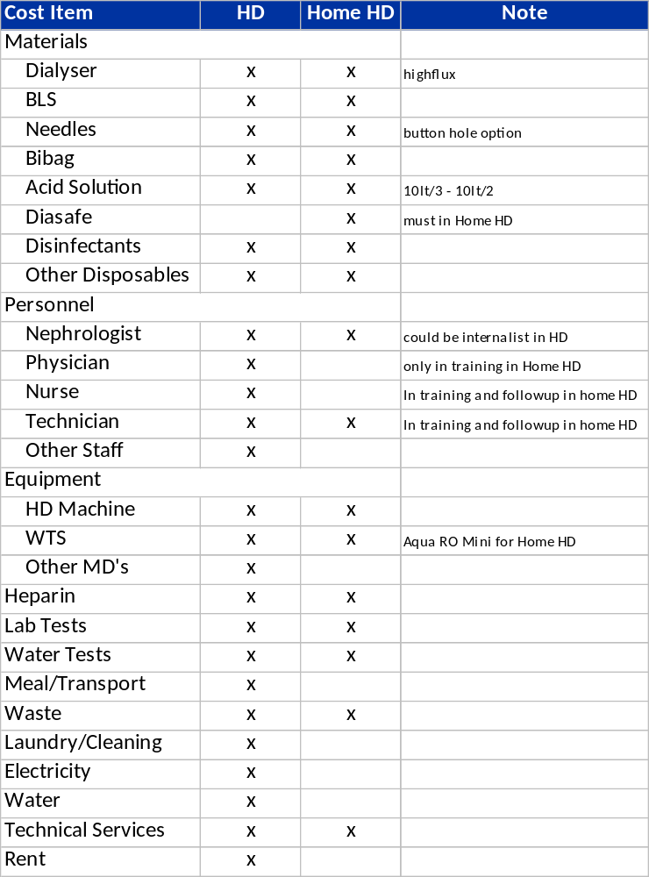
Ülkemizde Ev HD maliyet karşılaştırması

Slide 34
Dünyada Merkez HD, Periton Diyalizi, Ev Hemodiyalizi Büyüme Hızları, 2009-2024
Büyüme oranı (%)
Büyüme oranı (%)
Büyüme oranı (%)
Ev HD programları olan ülkelerde büyüyor, olmayanlarda başlıyor
Son 10-15 yılda ev HD, artış hızı giderek yükselen diyaliz modalitesi

Slide 35
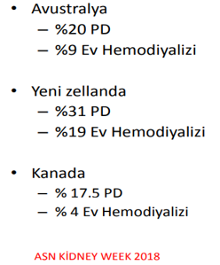
Dünyada ev hemodiyalizi
Yeni Zelanda, Avustralya, Kanada, İsveç’ te pek çok hasta ev hemodiyalizi yapıyor.
Yeni Zelanda ve Avustralya’ da tüm hastaların %17’si ev hemodiyalizinde
Hasta evde haftada 3 ila 6 kez, gündüz ya da gece uyurken yapıyor, seans süresi 3 ila 8 saat arası değişiyor.

Slide 36
2020 ilk çeyreğinde dünyada ev hemodiyalizi hasta sayıları-İlk 10 ülke
10 yılda
Avrupa’da 2.
Dünyada 5.

Slide 37
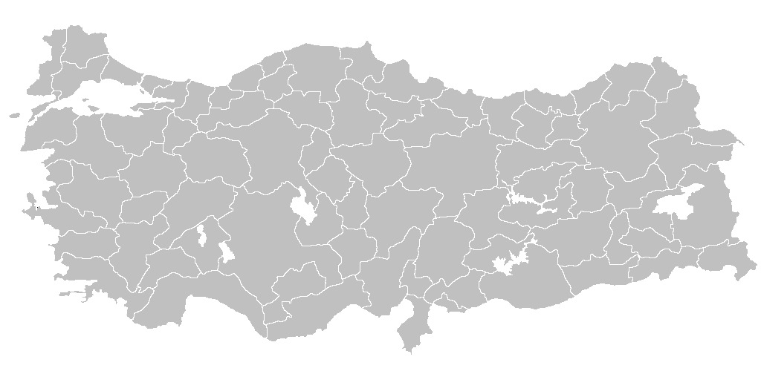
Türkiye-Özet
RRT Hastaları
HD Merkezi
HD Hastaları
84.128
910
60.051
Ev HD Hastaları
Türkiye’de 2021 sonunda 1218 ev HD hastası
Tüm diyaliz hastalarının %1.8’i, tüm RRT alanların %1.4’ünü oluşturuyor
1.218

Slide 38
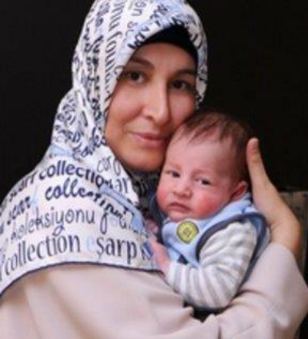
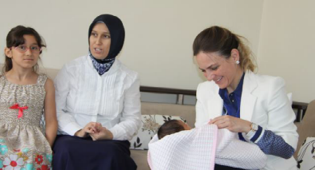
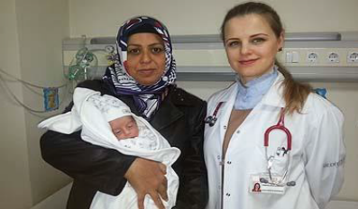
Türkiye-Özet
İSTATİSTİK
  13-75 yaş aralığı
  Yaş Ortalaması 44
  %14 şeker hastası
  %88 AVF, %9 kateter, %3 greft
  PD'den %11
  TX'den %18
  Kim yapar;
    %85 kendisi
    %14 akraba
    %1 hemşire
  %100 haftada 3 kez
İSTATİSTİK
  Ortalama süre 7 saat
  Kanülasyon yöntemi; %57 buton hole, %34 ip merdiven, %9 alan tekniği
  Diyalizat akışı 300ml/dak
  Kan akışı 272+/-38 ml/dk
  %100 high flux diyalizör
  %100 standart heparin
  Ortalama heparin dozu 8.175+/-2.780IU
  Eğitim ; ilkokul %45, lise %36, üniversite %19
SONUÇLAR
  %40 daha düşük ölüm oranı
  ESA %49'dan %26'ya düştü
  Ta İlaçları %34'ten %12'ye düşüyor
  Fosfor bağlayıcı %80'den %19'a düşüyor
  Vit-D %53'ten %21'e düşüyor
  İstihdam imkanı %18'den %48'e yükseldi
11 bebeğimiz var!
https://www.evhemodiyalizi.com/anasayfa/ev-hemodiyalizi/ev-hemodiyalizi-hastalari-neler-anlatiyor/

Slide 39
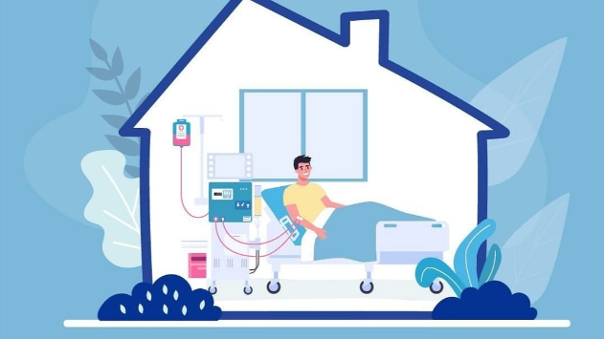
Teşekkürler

